Slide 1



第四章 分布式共识

Slide 2
目录
简介
拜占庭容错
Paxos算法
PoW机制

Slide 3
分布式系统一致性
一致性
每一个节点独立的运作，在出现故障/错误的情况下，保证系统状态的一致性
即要求分布式系统中各节点在协作过程中对传达的消息达成共识
一致性往往指分布式系统中多个副本对外呈现的数据的状态

Slide 4
FLP不可能定理
分布式系统消息通信机制
同步是指系统中的各个节点的时钟误差存在上限；并且消息传递必须在一定时间内完成，否则认为失败；同时各个节点完成处理消息的时间是一定的
异步是指系统中各个节点可能存在较大的时钟差异，同时消息传输时间是任意长的，各节点对消息进行处理的时间也可能是任意长的
1985年，Fisher、Lynch、Paterson三位科学家发表了关于分布式一致性问题的不可能定理：在完全异步的分布式网络中，故障容错问题无法被解决
Notes:
意义在于告诉分布式一致性问题的理论极限，但并不意味着此类问题在实践中也不可能被“解决”。如果我们愿意放宽限制、做出牺牲，在工程上是可以找到切实可行的解法的。
在异步通信场景，即使只有一个进程失败，也没有任何算法能保证非失败进程达到一致性
异步系统：
消息的延迟不确定
进程无法访问同步时钟
进程无法检测其他进程的存活状态
终止性 (Termination)：非失败进程最终可以做出选择
一致性 (Agreement): 所有的进程必须做出相同的决议
有效性 (Validity)：最终达成的结果必须是有一些进程所提出的
失败：指崩溃 (Crash), 而非拜占庭故障或fail-stop故障

Slide 5
分布式系统的故障模型
拜占庭故障 (Byzantine failures)：最难处理的情况——存在恶意的节点不按照程序逻辑进行正确执行，发送错误消息给其他节点
崩溃恢复故障 (Crash-recovery)：节点间发送正确的消息，但不保证消息返回的时间
失效故障 (Omission)：崩溃故障的一种特殊情况，服务器的响应没有在给定的时间到达
崩溃停止故障 (Crash-stop)：节点出现故障后立即停止和发送所有消息，故障不会恢复

Slide 6
分布式共识算法
定义：分布式共识算法是分布式系统中保证系统状态一致性的关键技术，是分布式数据存储和管理的重要基础
在一个存在故障的分布式系统中，通过共识算法来保证集群中所有节点中数据完全相同并且能够对某个提案(Proposal)达成一致
共识描述了分布式系统中多个节点之间，彼此对某个提案达成一致结果的过程
一致性描述的是结果 共识则是一种手段

Slide 7
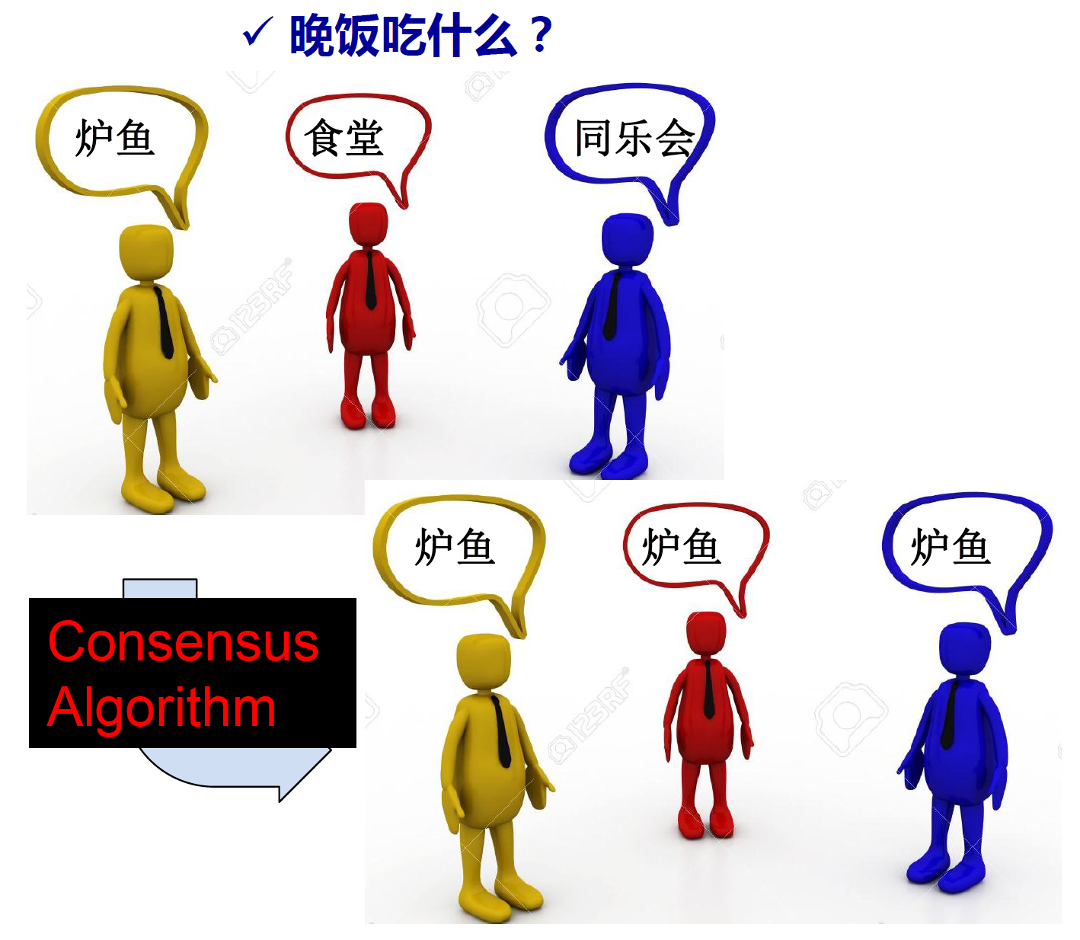
理解共识问题的关键
绝对公平，相互独立：所有参与者均可提案，均可参与提案的决策
针对某一件事达成完全一致：一件事，一个结论
已经达成一致的结论，不可被推翻
在整个决策的过程中，没有参与者说谎

Slide 8
共识算法的属性
Agreement（协定性）
Every correct process must agree on the same value
这是实现一致性必须要做到的要求：每个节点必须达成一致
Validity（合法性）
If all the correct processes proposed the same value v, then any correct process must decide v
Validity是为了防止这种情况的出现：一些节点无论提议什么值，本节点一直提交NULL
Integrity（完备性）
No Node decides twice
保证共识得到一致性不可逆，不可被修改
Termination（可终止性）
Eventually, every correct process decides some value
Termination是一个liveness属性，可以理解对应CAP定理中可用性（Availability）

Slide 9
目录
简介
拜占庭容错
Paxos算法
PoW机制

Slide 10
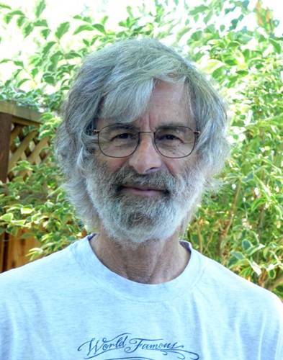
拜占庭错误描述
网络完全互联
节点/组件故障是随意的
没有故障的节点不得不 “agree to do the same thing”
故障的节点生成崩溃和误导消息
无恶意的错误：软件bug、硬件故障、电源故障
有恶意的错误：机器妥协
Leslie Lamport
[1] L. Lamport, R. Shostak, M. Pease, “The Byzantine Generals Problem,” ACM Transactions on Programming
Languages and Systems. vol 4, no. 3, pp. 382–401, 1982.

Slide 11
拜占庭错误的分类
拜占庭错误是发生在分布式系统中的不正确操作，可以分为以下类别
Omission Failure：一种不会显示出来的错误，比如没有回复一个请求，或者没有接收到请求
Execution Failure or Lying：发送错误或者不一致的数据，使得本地状态崩溃，或者对请求做出了不正确的反应
Examples
•将错误从一个函数传递至另一个函数，然后再到另一个函数
• 如果数据库没有检测到已经发生的错误，造成系统崩溃
• 编译器错误
• 一个未检测的bit翻转产生错误的信息

Slide 12
拜占庭将军问题
拜占庭将军是一个经典的拜占庭错误(Byzantine Faults)的示例
一定数量的不同军队想要包围敌军城市。各个军队需要一个相同的作战方案才能实现这个目标。军队之间的通讯只能依靠传令兵
复杂性：可能存在背叛者传递冲突消息来传播混乱
挑战：找到一个能够确保军队达到一个共识，并且在同一时间出击
现实中的关联
将军---- 处理器/P2P节点
背叛者---- 故障节点或者故障的系统组件 (包括软件)
传令兵---- 处理器之间的交流

Slide 13
拜占庭将军问题的定义
每一个军队的分支由其自己的将军直接统领
存在N个将军，其中部分是背叛者
所有的军队驻扎在城市的周围，观察敌军
相互之间通过传令兵交流
要求
G1：所有忠诚的将军对相同计划的行动作出决定
G2：少量的背叛者不能够使得忠诚的将军采取一个错误的计划

Slide 14
拜占庭容错
拜占庭容错系统是一个拥有n台节点的系统，整个系统对于每一个请求，满足以下条件
所有非拜占庭节点使用相同的输入信息，产生同样的结果
如果输入的信息正确，那么所有非拜占庭节点必须接收这个信息，并计算相应的结果
Lamport 研究表明，当 n > 3m 时，即恶意节点的个数 m 小于节点总数 n 的 1/3 时，通过口头同步通信（假设通信是可靠的），可以构造同时满足“一致性”和“正确性”的解决方法，即将军们可以达成一致的命令
Notes:
拜占庭系统普遍采用的假设条件包括：
拜占庭节点的行为可以是任意的，拜占庭节点之间可以共谋；
节点之间的错误是不相关的；
节点之间通过异步网络连接，网络中的消息可能丢失、乱序并延时到达，但大部分协议假设消息在有限的时间里能传达到目的地；
服务器之间传递的信息，第三方可以嗅探到，但是不能篡改、伪造信息的内容和验证信息的完整性。

Slide 15
实用拜占庭容错算法（PBFT）
算法目标
解决了原始拜占庭容错算法效率不高的问题，将算法复杂度由指数级降低到多项式级，使其实际系统应用中变得可行
PBFT算法可以在失效节点不超过总数1/3的情况下同时保证Safety和Liveness
采用密码学相关技术(RSA 签名算法、消息验证编码和摘要)确保消息传递过程无法被篡改和破坏
[1] M. Castro and B. Liskov, “Practical Byzantine fault tolerance,” in Proceedings of 13th USENIX Symposium on Operating Systems Design and Implementation. USENIX Association, 1999, pp. 173-186.

Slide 16
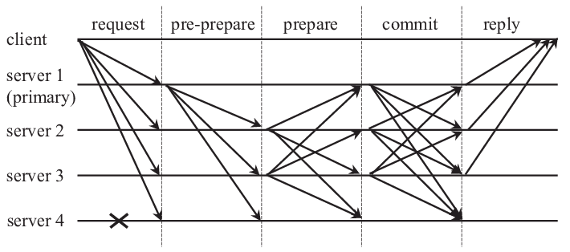
PBFT 算法流程

Slide 17
PBFT优缺点
PBFT算法的优点
PBFT算法具有高交易通量和吞吐量，高可用性，易于理解
PBFT算法的缺点
计算效率依赖于参与协议的节点数量，由于每个副本节点都需要和其它节点进行P2P的共识同步，因此随着节点的增多，性能会下降的很快，扩展性差
系统节点是固定的，无法应对公有链的开放环境，只适用于联盟链或私有链环境
PBFT算法要求总节点数n>=3f+1(其中，f代表作恶节点数)。系统的失效节点数量不得超过全网节点的1/3，容错率相对较低

Slide 18
实际系统应用
Facebook发起的数字货币项目Libra区块链
Libra运行在区块链上，该区块链网络使用Move作为编程语言，以便于灵活的实现自定义交易逻辑和“智能合约”
使用拜占庭容错（BFT）共识机制，吞吐量高
采用和迭代改良已广泛使用的区块链数据结构
HyperLedger联盟Fabric超级账本项目
在0.6版本，Fabric支持PBFT（实用拜占庭容错算法）共识算法，共识模块被设计成可插拔的模块，支持像PBFT、Raft等共识算法

Slide 19
目录
简介
拜占庭容错
Paxos算法
PoW机制

Slide 20
Paxos算法
什么是 Paxos
Paxos是解决具有不可靠节点的网络中的一致性的协议
一致性是一个群体中所有的参与者都达到相同的结果的过程
一些场景
宕机
网络异常
消息延迟、丢失、重复、无序
网络划分
Paxos算法需要解决的是如何在一个上述异常可能发生的分布式系统中，使得所有的节点都能够对某个数据的值达到一致。

Slide 21
Paxos算法背景
Paxos算法是Leslie Lamport提出的一种基于消息传递的分布式一致性算法，使其获得2013年图灵奖
Paxos由Lamport于1998年在《The Part-Time Parliament》论文中首次公开，最初的描述使用希腊的一个小岛Paxos作为比喻，描述了Paxos小岛中通过决议的流程，并以此命名这个算法

Slide 22
Paxos算法问题描述
希腊岛屿Paxos上的执法者（legislators，后面称为牧师priest）在议会大厅（chamber）中表决通过法律，并通过服务员传递纸条的方式交流信息，每个执法者会将通过的法律记录在自己的账目（ledger）上。问题在于执法者和服务员都不可靠，他们随时会因为各种事情离开议会大厅，并随时可能有新的执法者进入议会大厅进行法律表决，使用何种方式能够使得这个表决过程正常进行，且通过的法律不发生矛盾
议会大厅就是分布式系统，牧师对应节点或进程，服务员传递纸条的过程就是消息传递的过程，法律即是需要保证一致性的值（value）。牧师和服务员的进出对应着节点/网络的失效和加入，牧师的账目对应节点中的持久化存储设备
上面表决过程的正常进行可以表述为：当大部分牧师在议会大厅呆了足够长时间，且期间没有牧师进入或者退出，那么提出的法案应该被通过并被记录在每个牧师的账目上

Slide 23
角色
Paxos中节点的角色
提议者 Proposer
Active：提案发起者（value）
处理用户发起的请求
接收者 Acceptor
Passive：参与决策，回应Proposers的提案
存储accept的提案（value），存储决议处理的状态
学习者 Learner
Passive：不参与决策，从Proposers/Acceptors学习最新达成一致的提案（value）
单个节点或者处理器可能会同时具有多个角色

Slide 24
Paxos算法的两阶段
第一阶段：先明确哪个“提议者”是意见领袖有权提出提议，未来，“接受者”们就主要处理这个“提议者”的提议了
第二阶段：由上阶段选出的意见领袖提出提议，“接受者”反馈意见。如果多数“接受者”接受了一个提议，那么提议就通过了

Slide 25
Paxos算法设计要点
怎么确定意见领袖：通过编号。每个“提议者”在第一阶段先报个号，谁的号大，谁就是意见领袖
每个“提议者”不会执着于让自己的提议通过，而是每个“提议者”会执着于让提议尽快达成一致意见
如果“提议者”在提议的时候，发现“接受者”已经接受过前面意见领袖的提议了，即便“提议者”提议成功，也会默默的把自己的提议改为前面意见领袖的提议
如果 “提议者”在提议的时候，“接受者1”说“他见过的意见领袖的提议是方案1”，而“接受者2”说“他见过的意见领袖提议是方案2”，该怎么办？
判断一下是“接受者1”的意见领袖号码大，还是“接受者2”的意见领袖号码大
“接受者”在被“提议者”提议的时候，自己会记下“提议者”的号码
当向“接受者”提交时，一旦提交成功，“接受者”会告诉两件事情：a.前任意见领袖的提议内容（如果有的话）； b.前任意见领袖的号码

Slide 26
Paxos的两阶段
Paxos完成一次写操作需要两次来回，分别是prepare/promise, 和 propose/accept

Slide 27
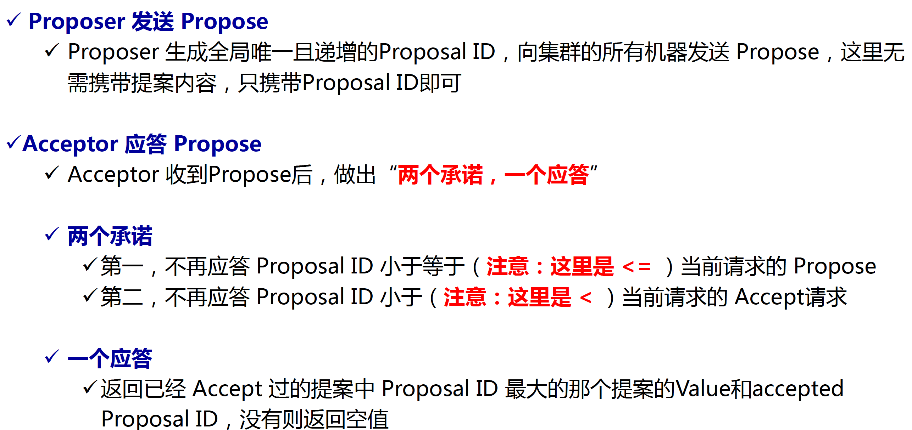
Paxos的Propose阶段

Slide 28
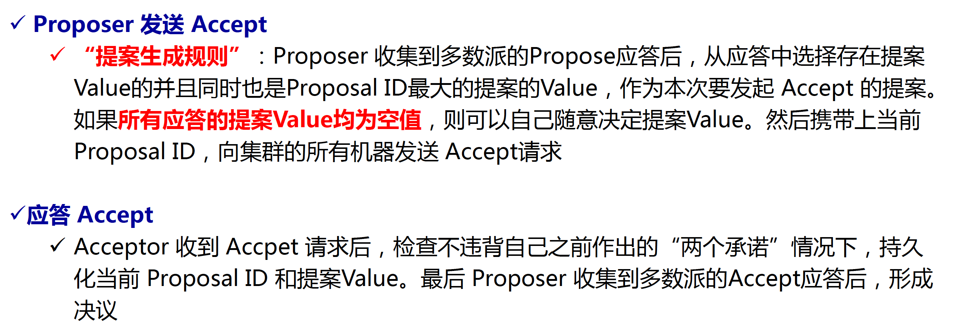
Paxos的Accept阶段

Slide 29
Paxos算法的三个阶段
第一阶段：Prepare阶段。Proposer向Acceptors发出Prepare请求，Acceptors针对收到的Prepare请求进行Promise承诺
第二阶段：Accept阶段。Proposer收到多数Acceptors承诺的Promise后，向Acceptors发出Propose请求，Acceptors针对收到的Propose请求进行Accept处理
第三阶段：Learn阶段。Proposer在收到多数Acceptors的Accept之后，标志着本次Accept成功，决议形成，将形成的决议发送给所有Learners

Slide 30
Paxos的一致性算法
P1：Acceptor必须接受（Accept）它所收到的第一个Proposal
P1a：Acceptor可以接受（Accept）编号为n的Proposal当且仅当它没有回复过一个具有更大编号的Prepare消息
P2：如果值为v的Proposal被选定（Chosen），则任何被选定（Chosen）的具有更高编号的Proposal值也一定为v
P2a：如果值为v的Proposal被选定（Chosen），则对所有的Acceptors，它们接受（Accept）的任何具有更高编号的Proposal值也一定为v
P2b：如果值为v的Proposal被选定（Chosen），则对所有的Proposer，它们提出的任何具有更高编号的Proposal值也一定为v
P2c：为了提出值为v且编号为n的Proposal，必须存在一个包含超过一半Acceptors的集合S，满足
没有任何S中的Acceptors曾经接受（Accept）过编号比n小的Proposal，或者
v和S中的Acceptors所接受过(Accept)的编号最大且小于n的Proposal值一致

Slide 31
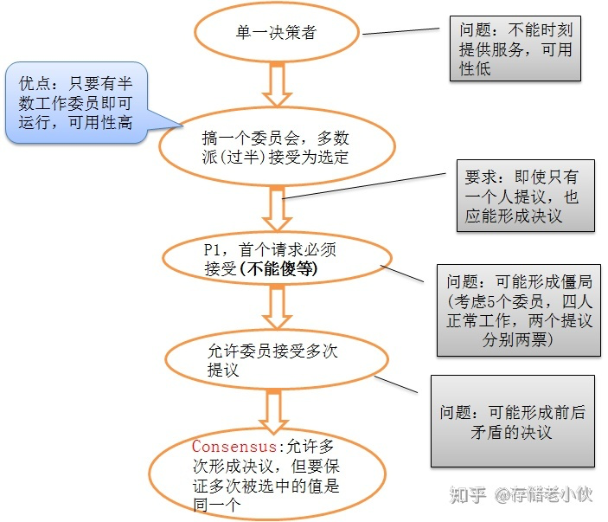
Paxos的一致性算法

Slide 32
Paxos的一致性算法

Slide 33
Paxos算法伪代码

Slide 34
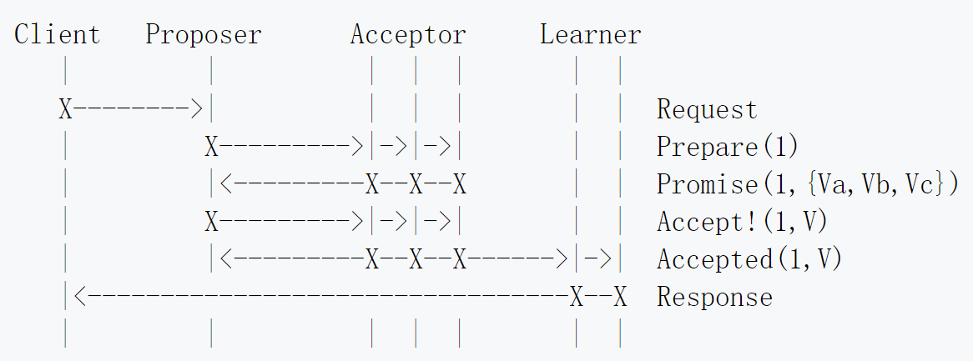
图示Paxos算法
基本没有故障存在的Paxos算法

Slide 35
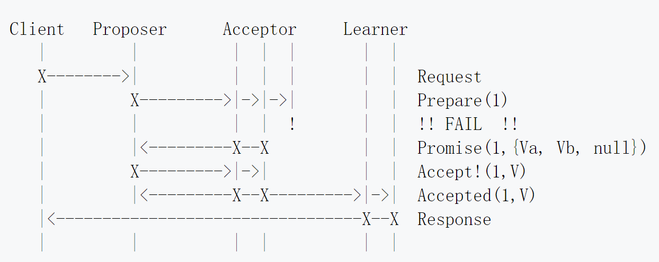
图示Paxos算法
当一个Acceptor故障的Paxos算法

Slide 36
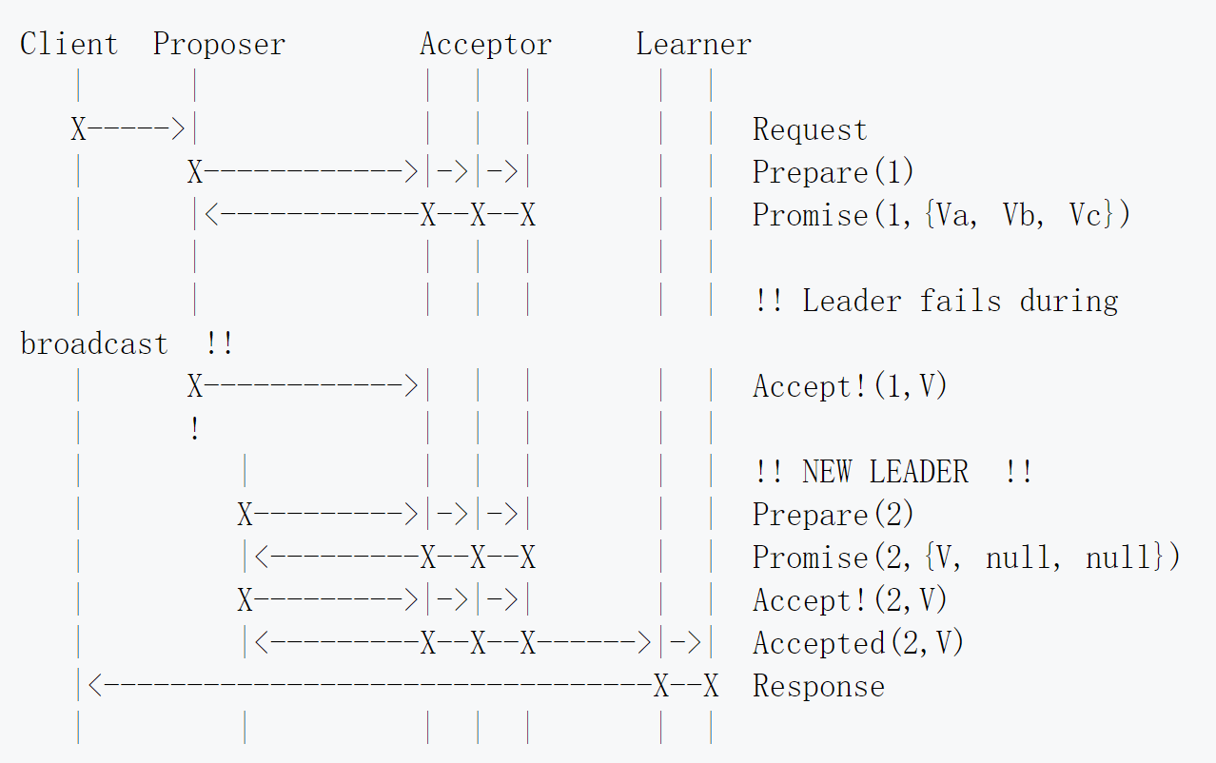
图示Paxos算法
当一个Proposer故障的Paxos算法

Slide 37
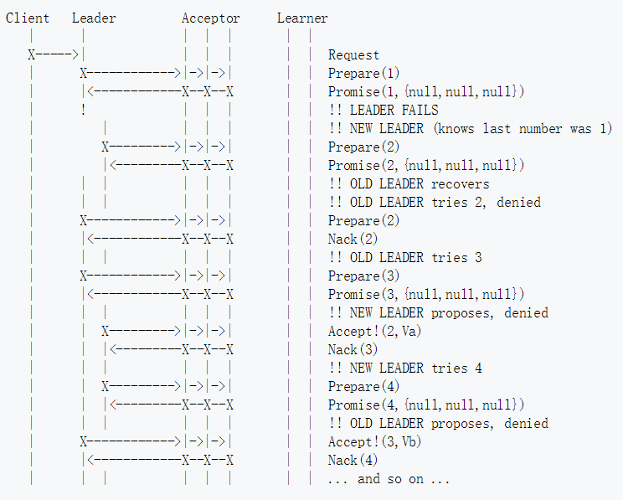
图示Paxos算法
当多个Proposer故障的Paxos算法
选择唯一的Leader

Slide 38
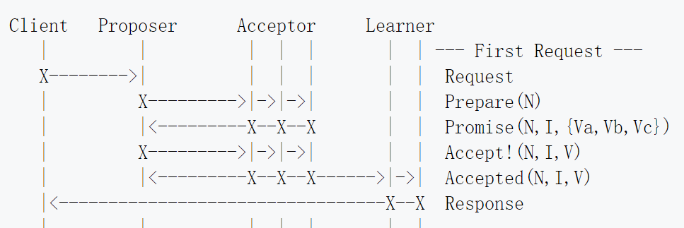
图示Paxos算法
Multi-Paxos
只有一个Leader
如果Leader是相对稳定的，那么没有故障的Multi-Paxos 可以省略Pharse1

Slide 39
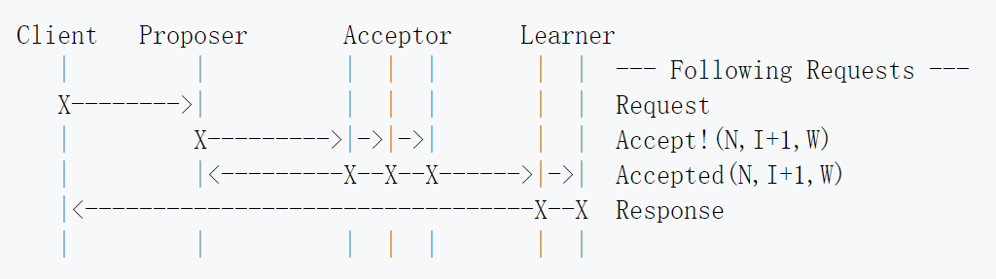
图示Paxos算法
省略Phase1的Multi-Paxos

Slide 40
系统应用
ZooKeeper
开源的ZooKeeper是一个开源的类Paxos实现
Chubby
Chubby使用Paxos来保证日志在各个副本上的一致性
Notes:
https://www.cnblogs.com/felixzh/p/5869212.html
https://www.cnblogs.com/52mm/p/p7.html
https://www.jianshu.com/p/3ce17952e4f3
https://www.jianshu.com/p/6b43b4c90e07
https://www.jianshu.com/p/ea27f4c95803

Slide 41
系统应用
ZooKeeper和Chubby的异同点
相同点
两者的数据模型相同，都是树形的层级目录结构，类似传统文件系统
两者的节点相同，都分为临时节点和持久型节点
不同点
Chubby强调系统的可靠性以及高可用性等，而不追求处理高吞吐量；ZooKeeper能处理高吞吐量
Chubby只有主节点能提供读数据的服务，ZooKeeper中从节点也能提供读数据服务

Slide 42
目录
简介
拜占庭容错
Paxos算法
PoW机制

Slide 43
工作量证明(Proof of Work)
1997年由Adam Back提出
PoW是工作量的简单证明
PoW主要依赖hash算法
算法目标：使分布式系统中所有的“诚实”节点能够达成共识，保存一致的视图
设计思想
工作者需完成一定工作量，这个量由工作验证者给出
验证者可以迅速检验工作量是否达标
工作者无法自己“创造工作”，必须由验证者发布工作
工作者无法找到很快完成工作的办法

Slide 44
实现步骤
哈希函数
给定输入x，给出输出H(x)
一个哈希函数的特点包括
X可以是任意长度的字符串
H(x)具有固定的长度
对于长度为n的字符串x，计算H(x)的时间应该为O(n)

Slide 45
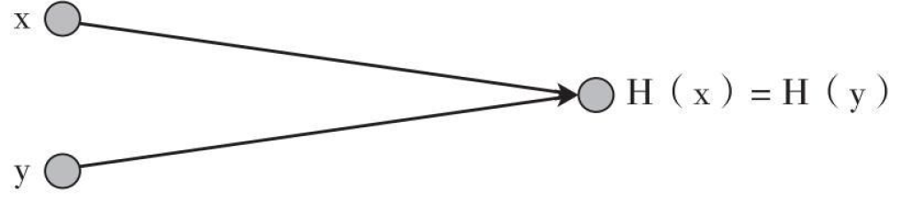
Bitcoin中的哈希函数
Collision-resistance
输入x和y不相等，但是H(x) 可能等于H(y)
Hash collision

Slide 46
Bitcoin中的哈希函数
隐藏
对于一个输出H(x)，从计算上来说，不可能由H(x)推断出x的值
Puzzle friendly
如果你想获得位于某个范围的哈希值，没有比不断尝试更好的方法

Slide 47
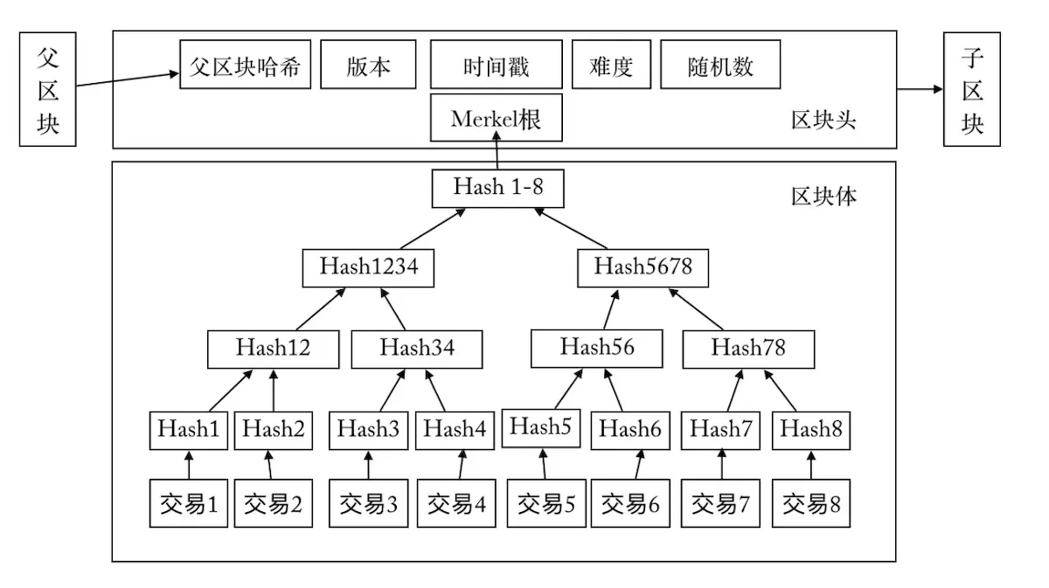
比特币的工作证明
比特币网络中的任何节点想要生成一个新的块，并且加入到链中，必须解决比特币网络产生的谜题
谜题(puzzle)的三个关键元素
工作量证明函数function
区块
难度值

Slide 48
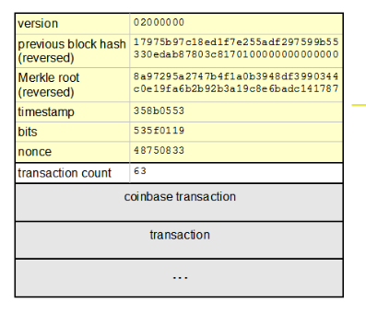
比特币的工作证明
工作量证明函数
这个谜题的计算函数puzzle
比特币中是SHA256
区块
区块决定了谜题的输入数据

Slide 49
比特币的工作证明
难度
难度是一个重要的指示，用来表明挖矿者需要通过多少次的hash操作才能产生一个合法的区块
比特币的区块大概十分钟生成
对于每2016块，所有的节点通过固定的公式自动的调整难度值

Slide 50
工作量证明的过程
生成交易并且形成交易列表，准备打包放入区块
通过Merkle数算法生成Merkle Root hash值
将Merkle root hash和其它相关的值放入区块头文件，然后将区块的80字节作为工作量函数的输入

Slide 51
工作量证明的过程
一直改变nonce的值，并且对每次改变后的区块头做两次的SHA256的操作
SHA256(SHA256(block-header))
对比结果值和当前网络的目标值
如果SHA256(SHA256(block-header)) < Target，工作量证明完成

Slide 52
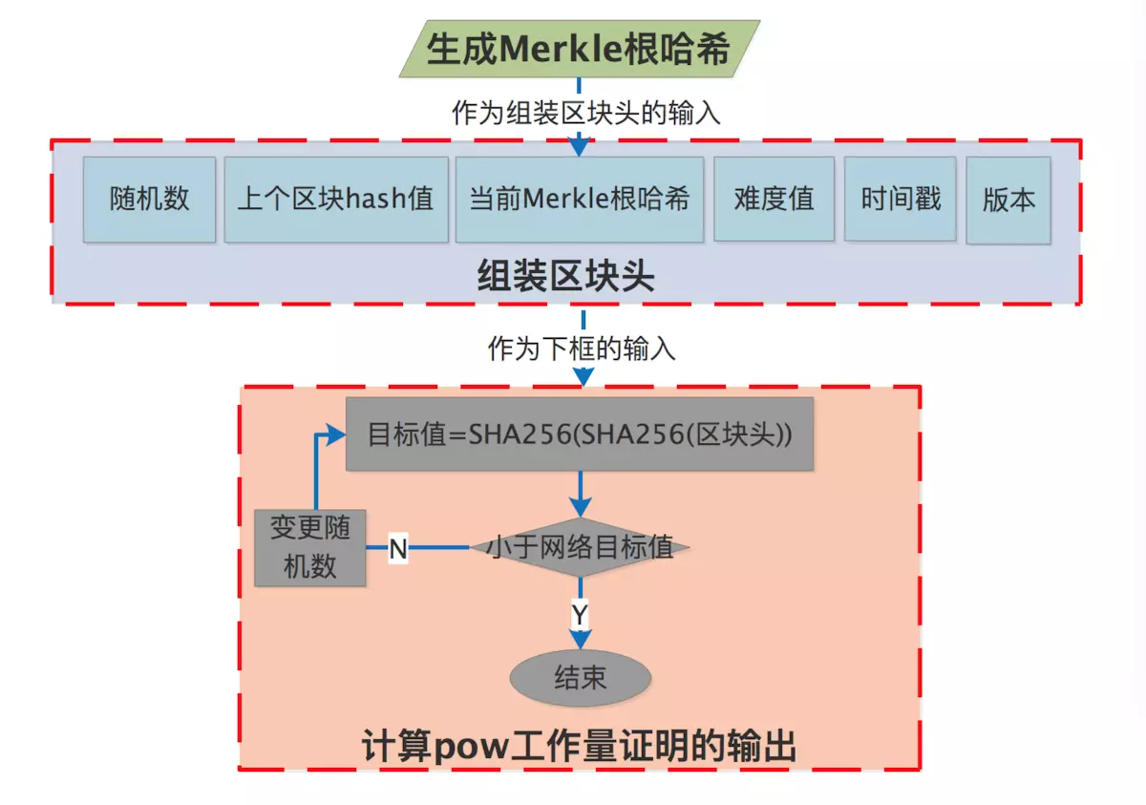
工作量证明的过程

Slide 53
PoW的优缺点
优点
去中心化，记账权是通过看节点的PoW，将记账权公平的分派到其他节点
安全性高，破坏系统需要投入极大的成本，如果没有掌握51%的算力就不能作弊
缺点
计算能力被浪费，大量的计算被用来做没有意义的哈希计算
交易确认效率低，在交易被确认前需要生成6个区块，大概需要一个小时

Slide 54
系统应用
PrimeCoin PoW
其工作量证明不像比特币那样做无用功，而是寻找质数，具有科学价值，可称为“有用工作量证明”(Proof of Useful Work)
Ethereum Ethash PoW
比特币PoW基础上引入GHOST(Greedy Heavest-Observed Sub-Tree)
挖矿不但需要计算能力，还需要内存，对ASIC挖矿和算力中心化有一定抵抗力
Intel SawtoothLake PoET
采用新的CPU安全指令，根据验证者等待时间来确定Leader，实现公平、随机选取共识 Leader
实现“一个CPU一票”

